Slide 1
조류 플레이백
김진아, 우혁진, 유아름

Slide 2
조사 내용
불암산에 서식하는 조류를 대상으로 플레이백 연구를 해보려고 한다.
플레이 백 실행 시 같은 종의 반응
플레이 백 실행 시 다른 종의 반응
플레이백: 필요한 음악을 미리 녹음해 촬영 중에 재생하는 일.

Slide 3
조사목적

Slide 4
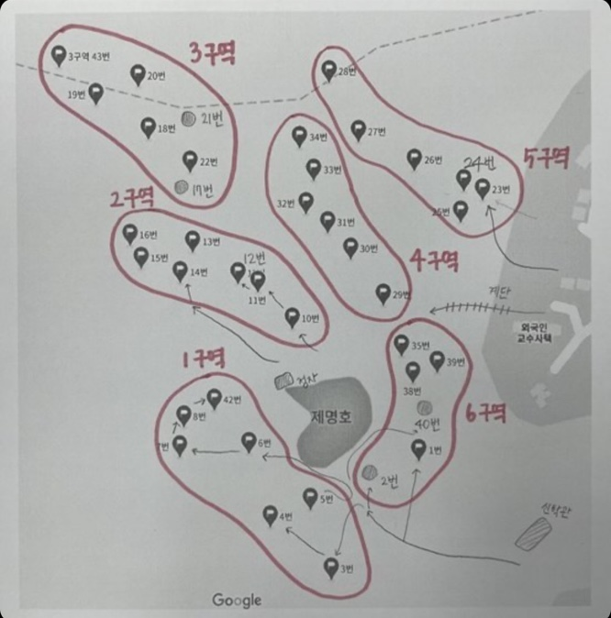
조사지역
초록색으로 표시된 부분

Slide 5
조사기간
2021년 7월~8월 2달간 매주 3회 씩
아침 7시
오후 4시

Slide 6
조사방법
불암산에 가서 녹음된 다양한 새들의 울음소리를 들려준 후 반응을 본다.
준비물: 쌍안경, 카메라, 녹음기(휴대전화 대체)

Slide 7
예상그래프
예) 참새소리를 들려 주었을 경우

Slide 8
감사합니다

